Slide 1
Sauvons la planète

Slide 2
abolir

Slide 3
améliorer

Slide 4
dévélopper

Slide 5
`

Slide 6
préserver

Slide 7
prévenir l’incendie

Slide 8
proposer une solution

Slide 9
sauver la planète

Slide 10
une catastrophe

Slide 11
un danger

Slide 12
des déchets toxiques

Slide 13
l’effet de serre

Slide 14
le gaspillage

Slide 15
un glissement de terrain

Slide 16
une population croissante

Slide 17
le réchauffement climatique

Slide 18
la surpopulation

Slide 19
le trou dans la couche d’ozone

Slide 20
une usine

Slide 21
l’écologie

Slide 22
un emballage en plastique

Slide 23
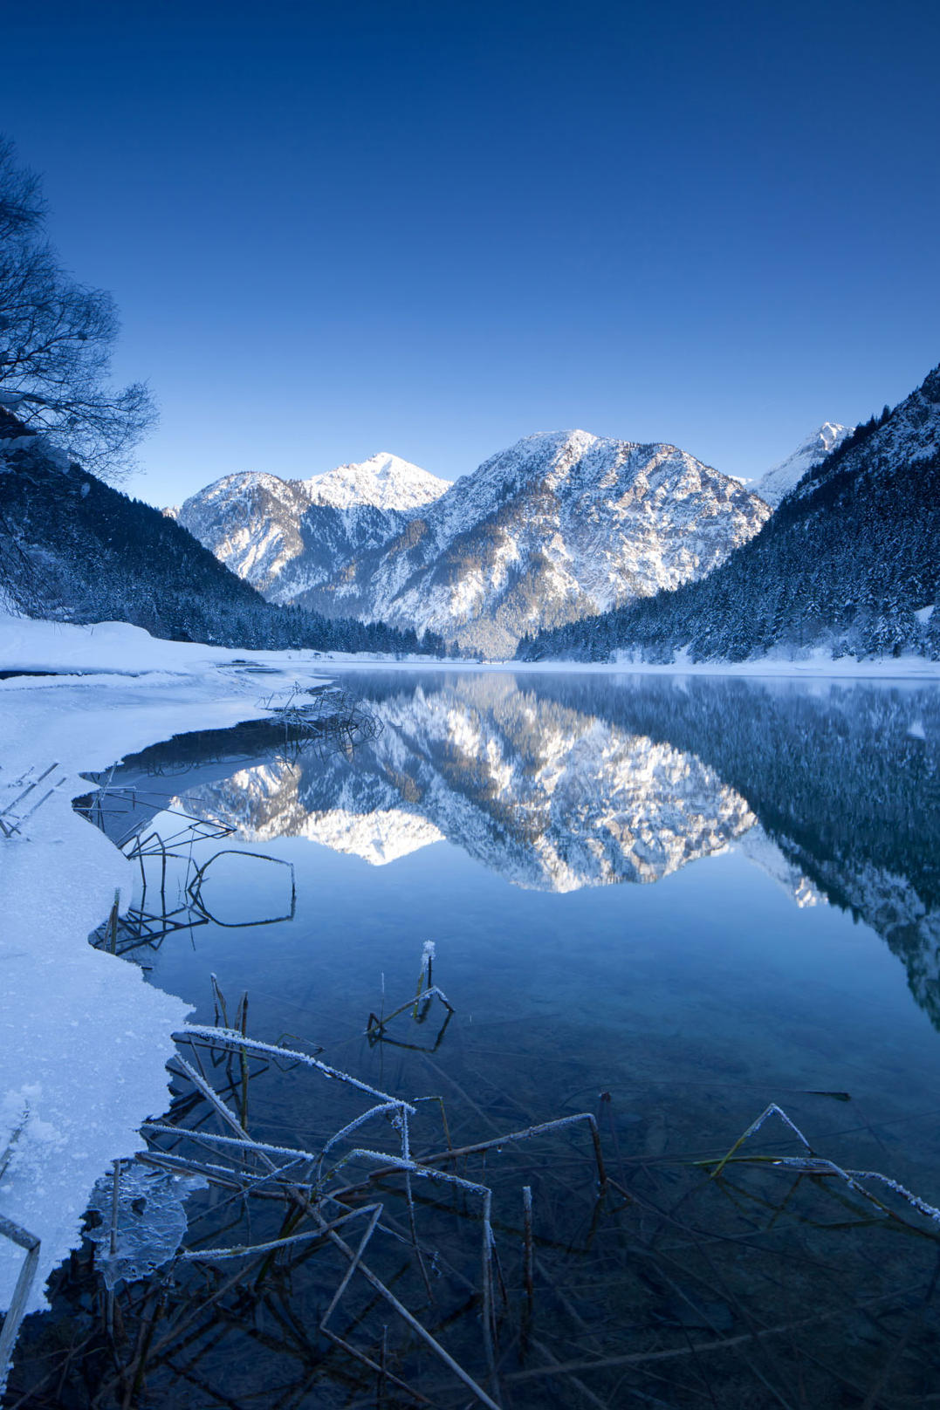
l’environnement

Slide 24
un espace

Slide 25
un produit

Slide 26
la protection

Slide 27
écologique

Slide 28
en plein air

Slide 29
pur (e)

Slide 30
un gouvernement

Slide 31
une loi

